Slide 1
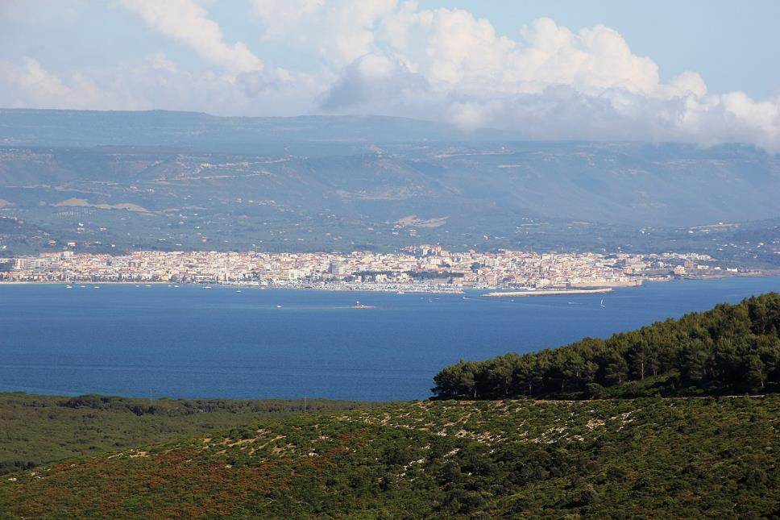
Lorient Vous Présente La Ville De L’Alghero –
Alghero - Panorama

Slide 2
Alghero se trouve dans la partie nord-ouest de la Sardaigne, et est considérée à juste titre comme la perle de la Riviera de corail. C'est une ville singulière, faisant partie d'une zone protégée grâce à ses anciennes murailles, ses grottes, ses plages et falaises.

Slide 3
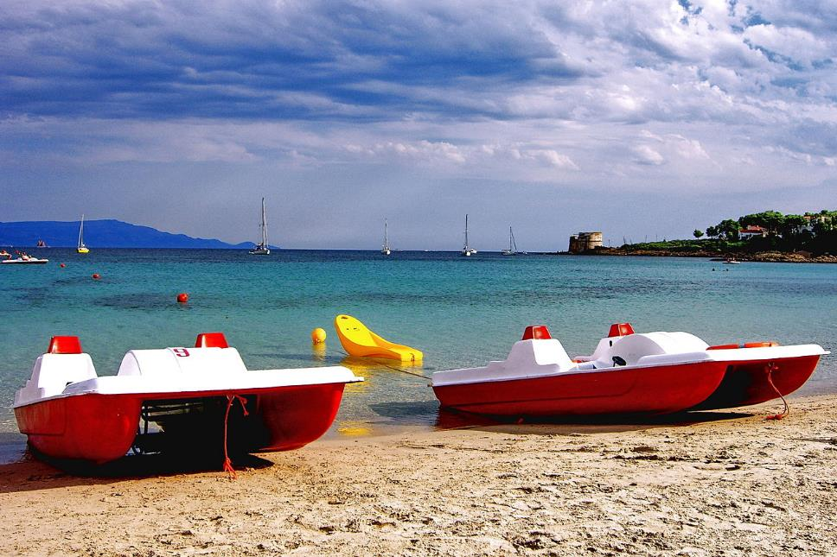
Plage du Lazzareto

Slide 4
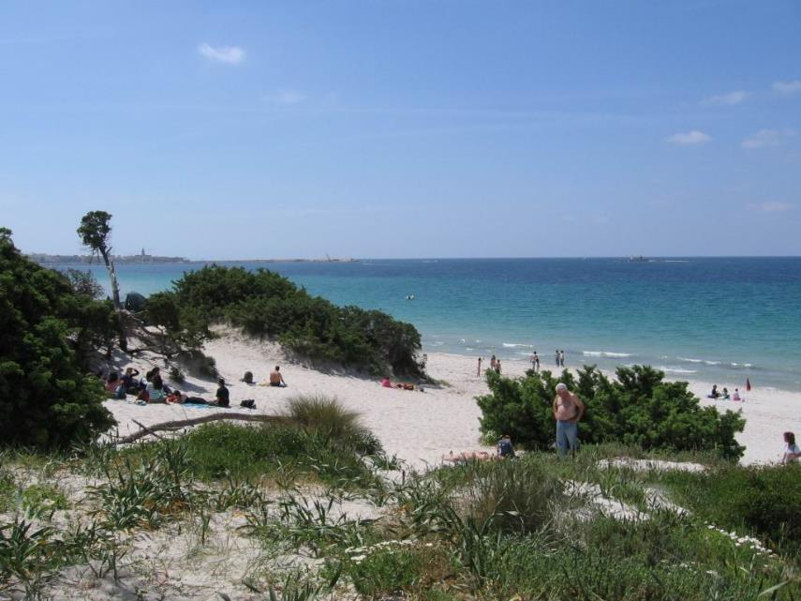
Plage Maria Pia

Slide 5
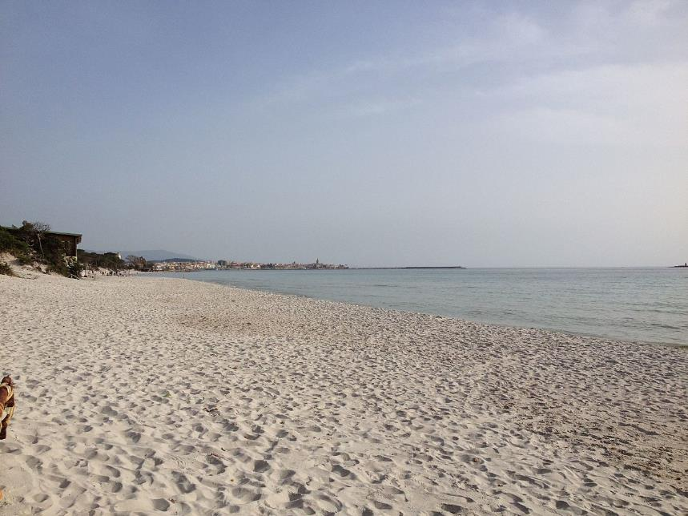
Maria Pia

Slide 6
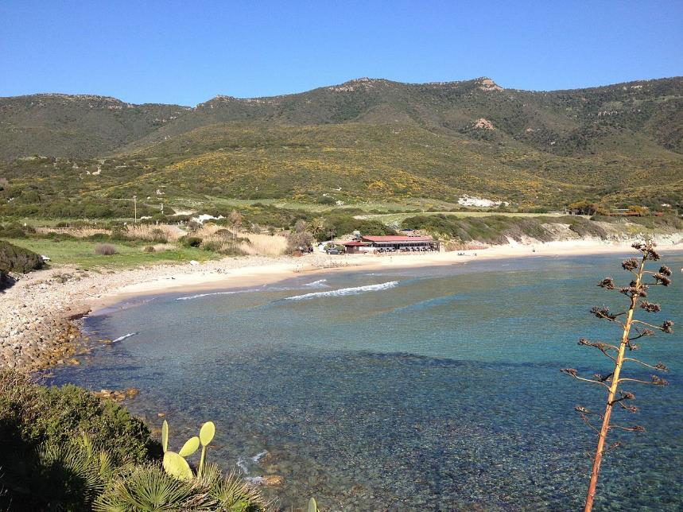
La Speranza

Slide 7
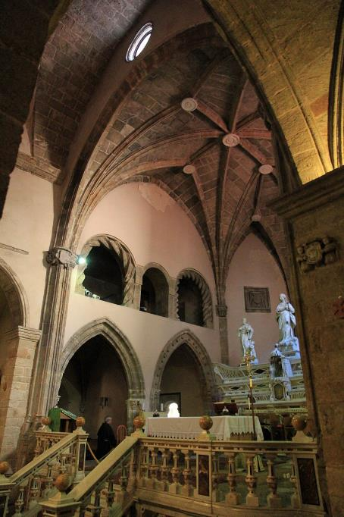
Église de Saint-François

Slide 8
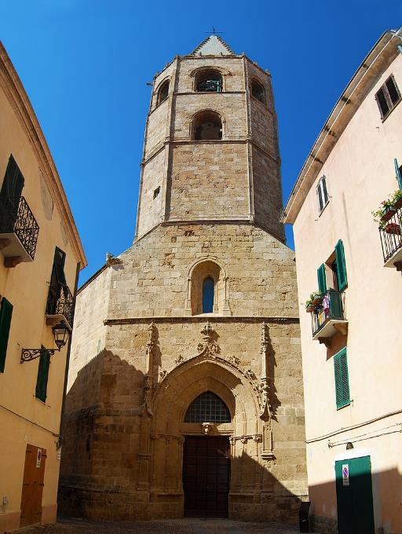
Cathédrale d'Alghero

Slide 9
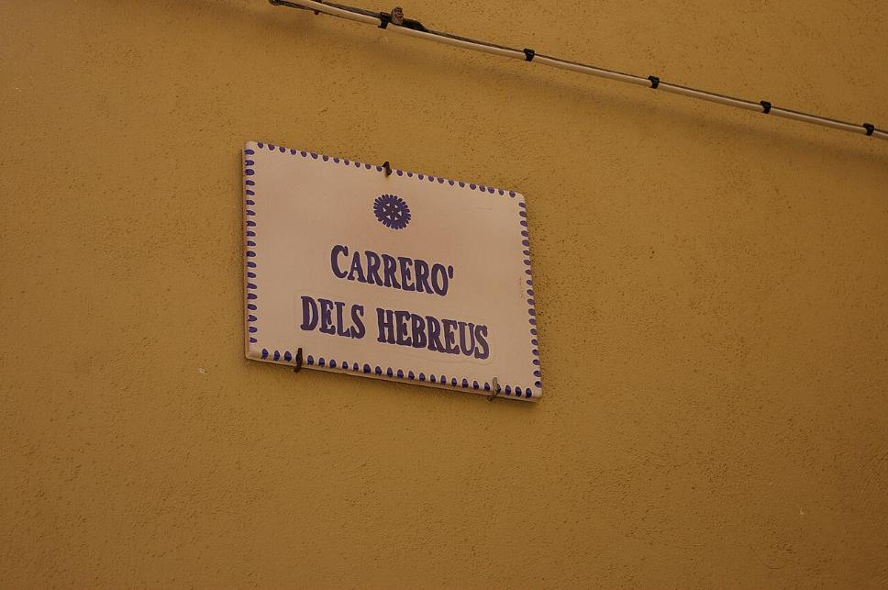
Plaque en catalan indiquant l'ancienne rue des Juifs

Slide 10
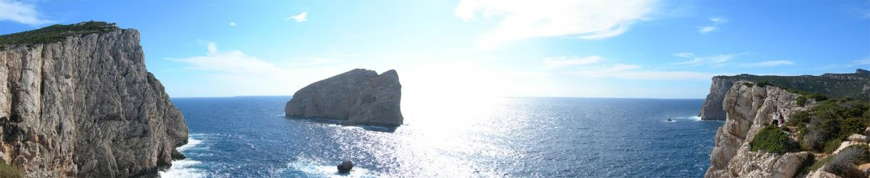
Vue panoramique de l'Isola Foradada

Slide 11
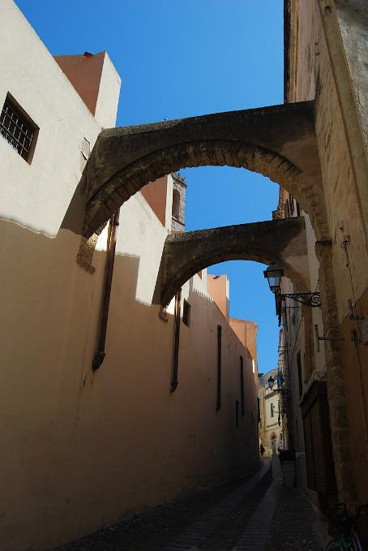
Rue du centre historique

Slide 12
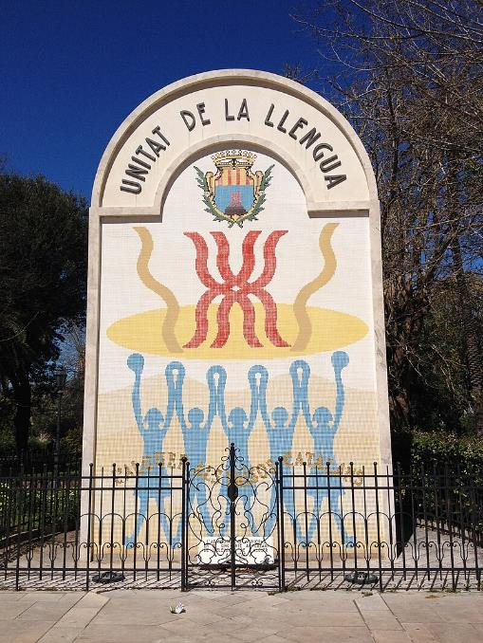
Monument à l'unité de la langue catalane à Alghero

Slide 13
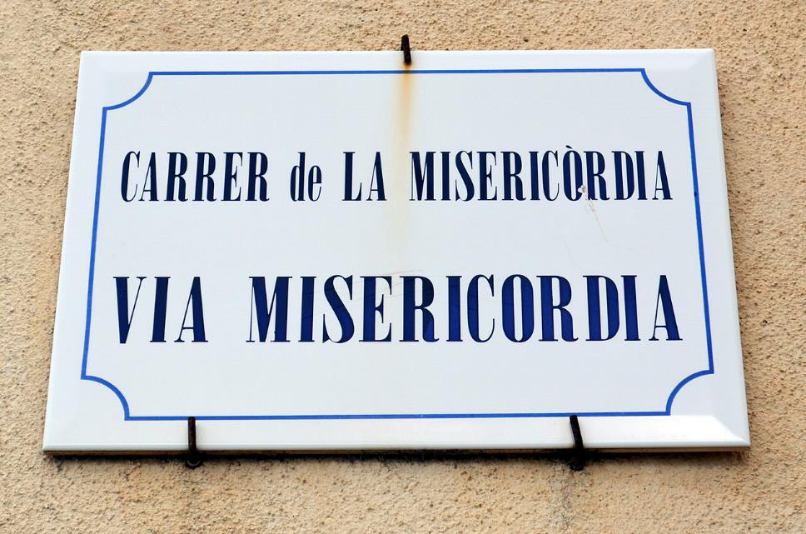
Plaque de signalisation bilingue

Slide 14
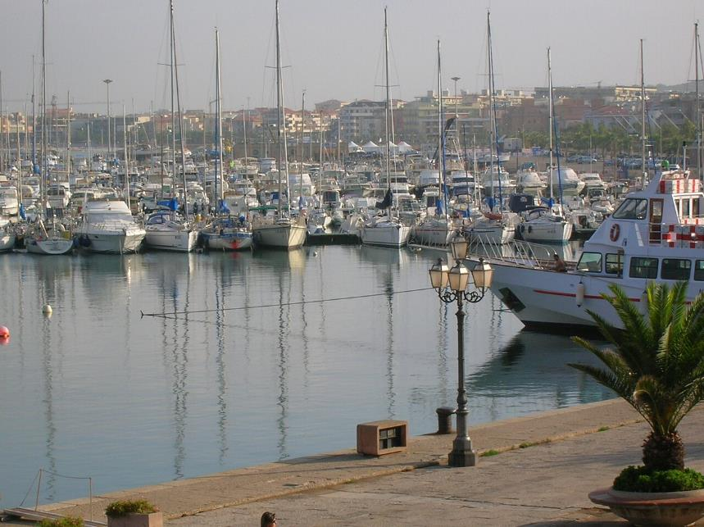
Port de la ville d'Alghero

Slide 15
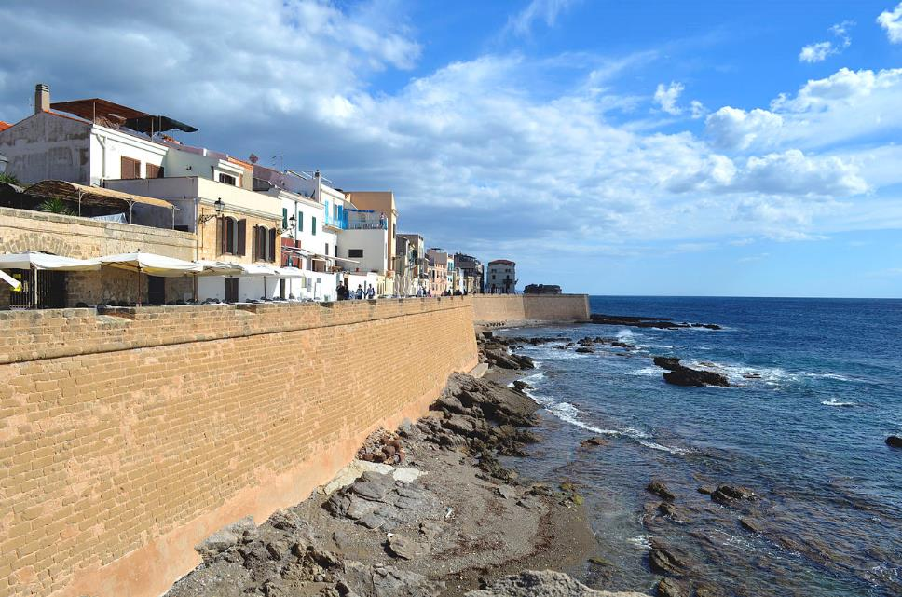
Fortifications de la ville d'Alghero.

Slide 16
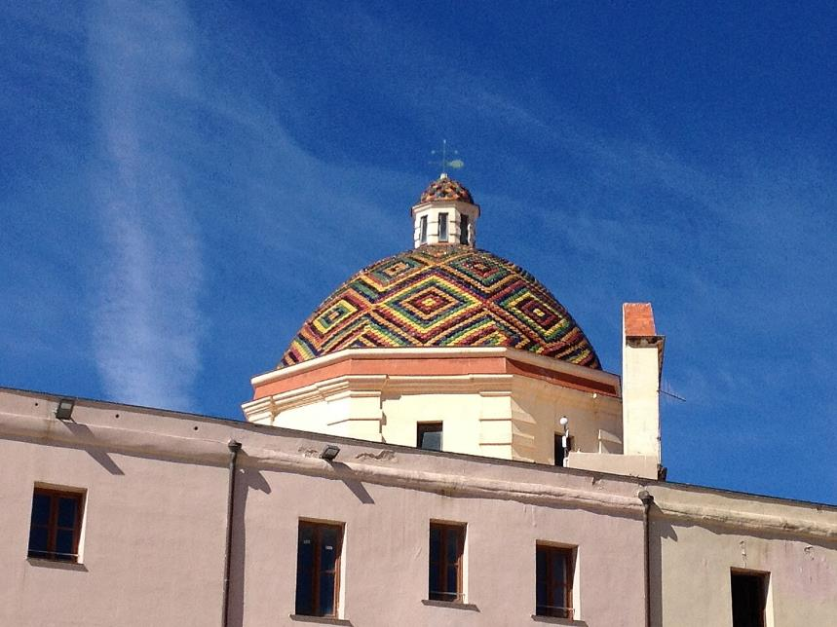
Dôme polychrome de Saint Michel

Slide 17
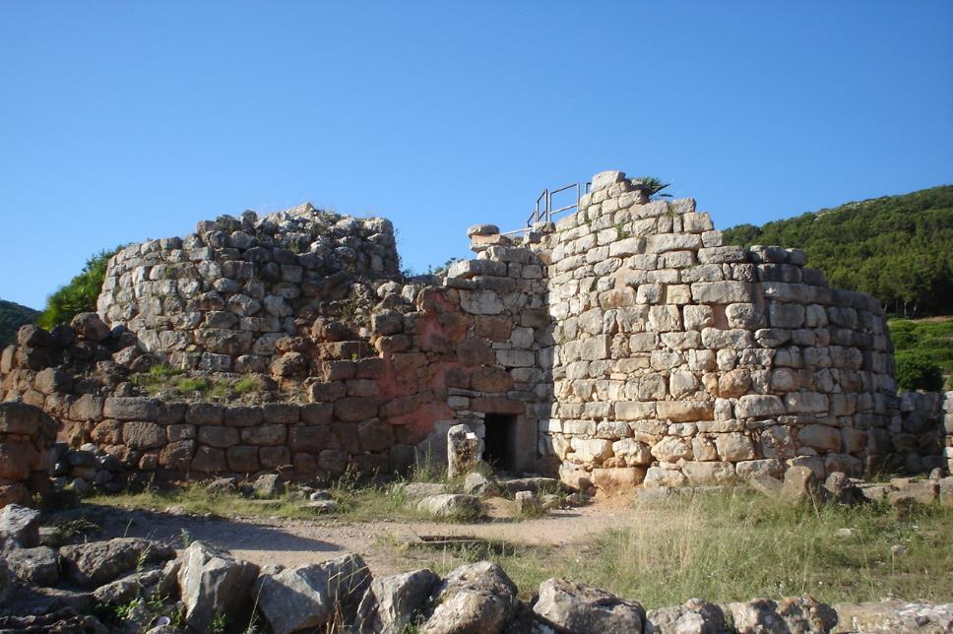
Nuraghe Palmavera près d'Alghero.

Slide 18
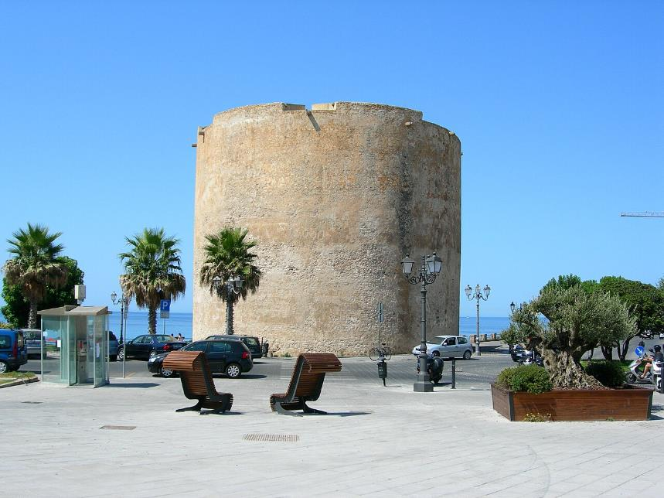
Tour Sulis

Slide 19
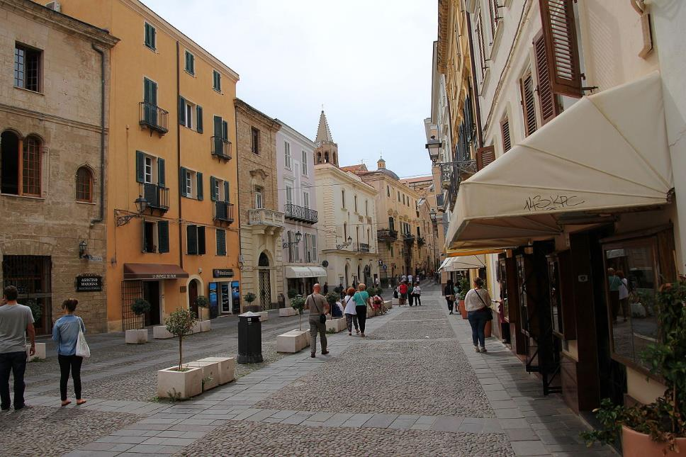
Place Civique

Slide 20
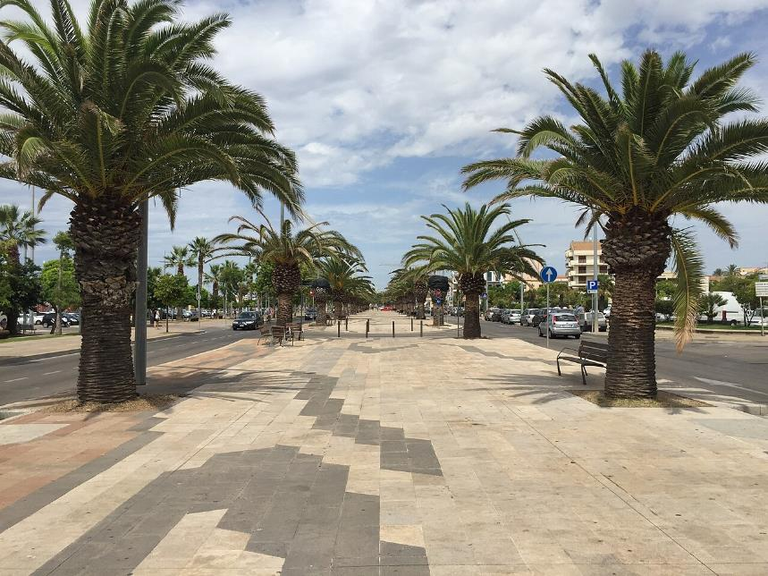
Alghero Lungomare

Slide 21
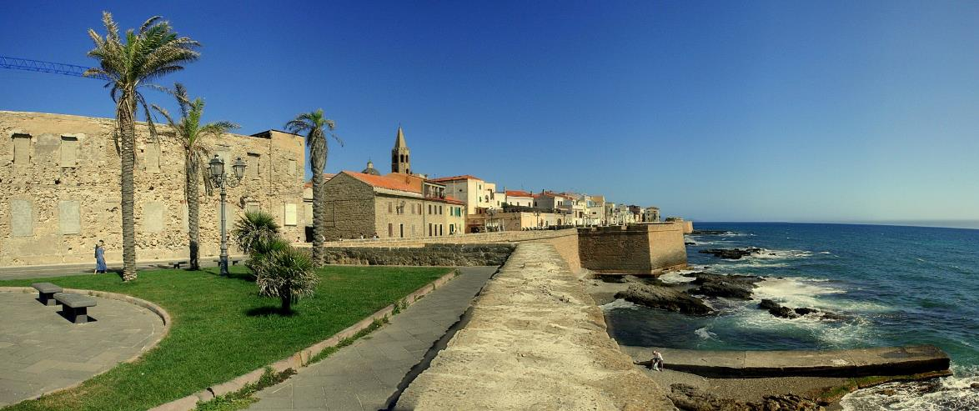
Vue sur la mer depuis la Muralla

Slide 22
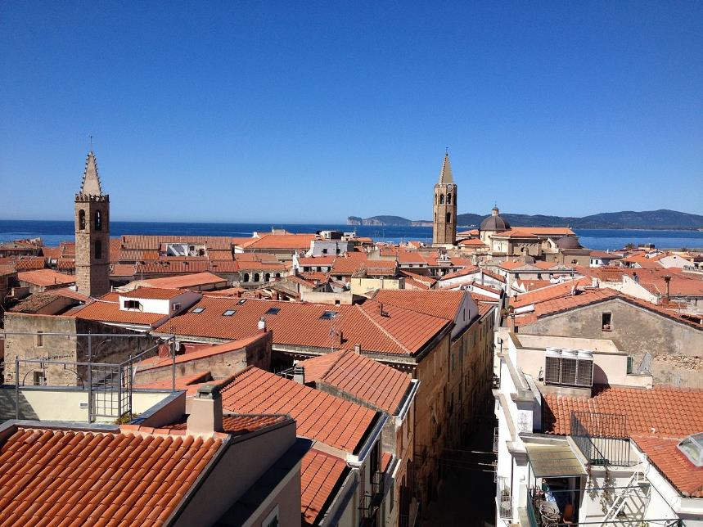
Vue depuis la tour Porta Terra

Slide 23
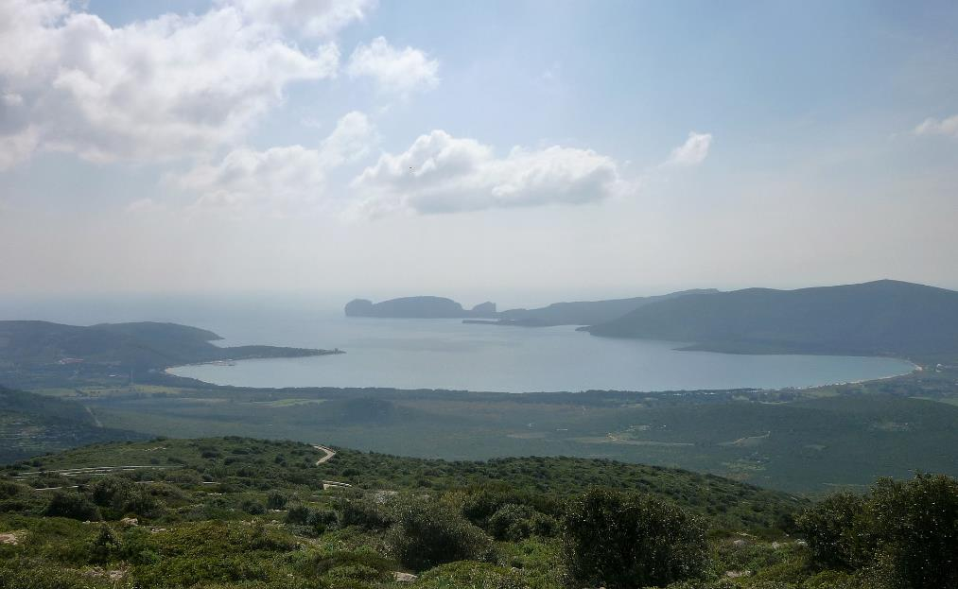
Porto Conté

Slide 24
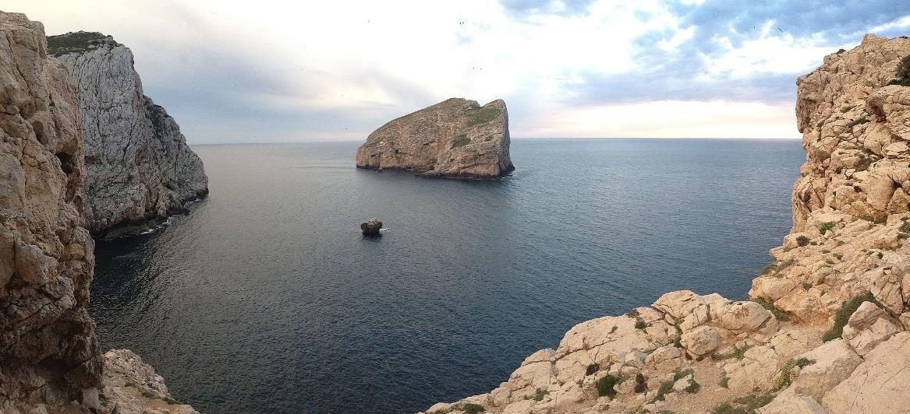
Vue panoramique de Capo Caccia

Slide 25
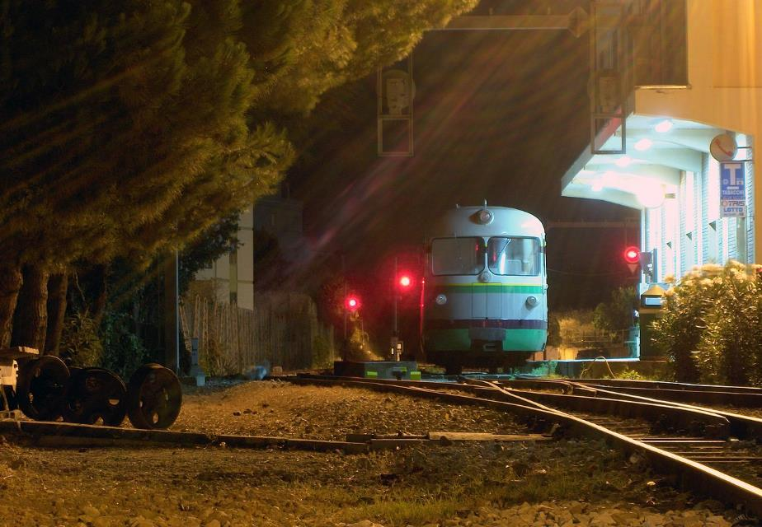
Plus de détails
Gare de Sant Agostino

Slide 26
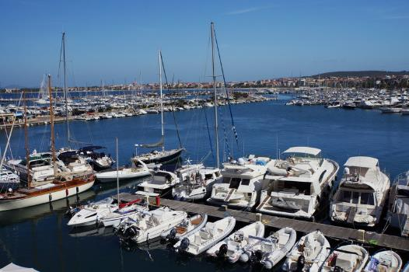
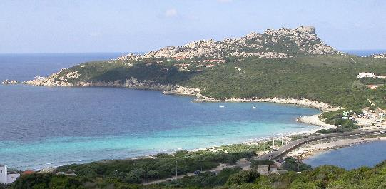

Slide 27
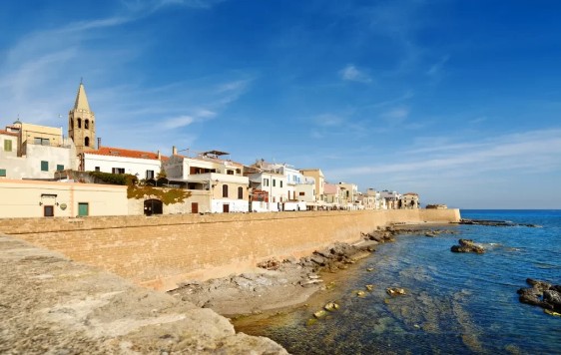
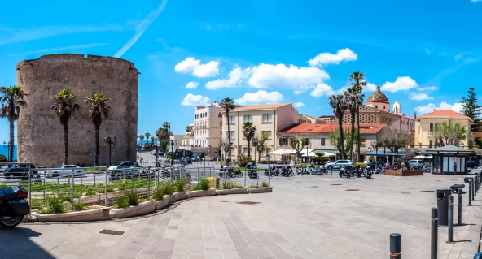

Slide 28
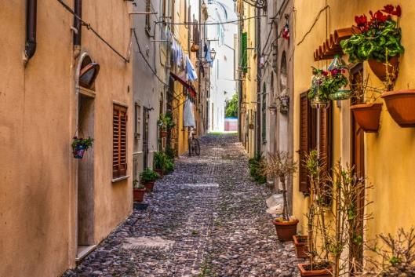
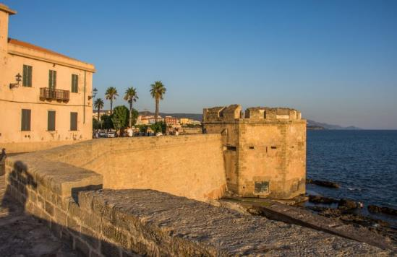

Slide 29
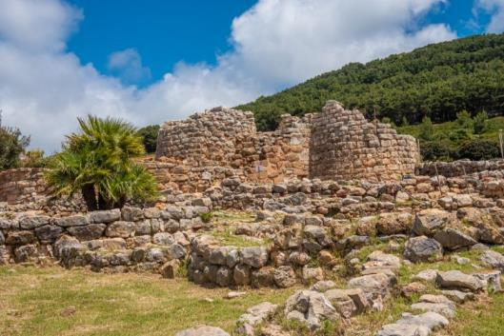
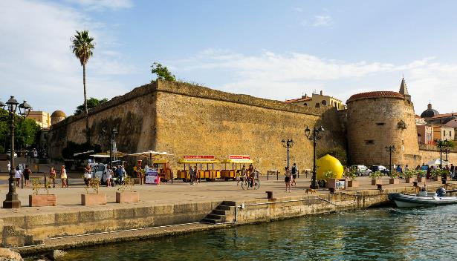

Slide 30
Lorient Vous A Présenté La Ville L’Alghero – Espagne -
Sur Une Suggestion De JackDidier
Lorient Vous Remercie De Votre Visite
Les Images Et Le son Du Net
Daniel

